Slide 1
Cudze chwalicie, swego nie znacie. Sami nie wiecie co posiadacie!
Wykonała Julia Gałaszewska

Slide 2
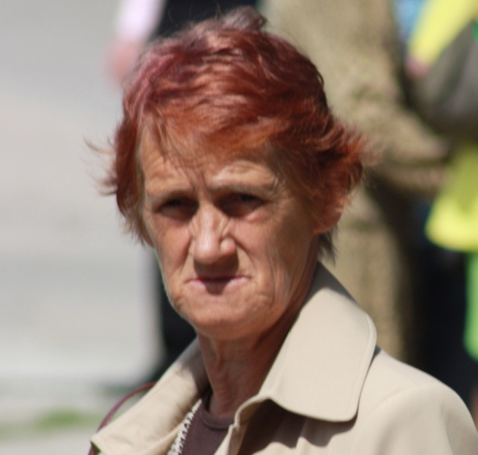
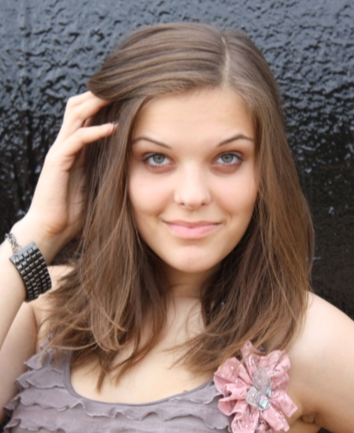
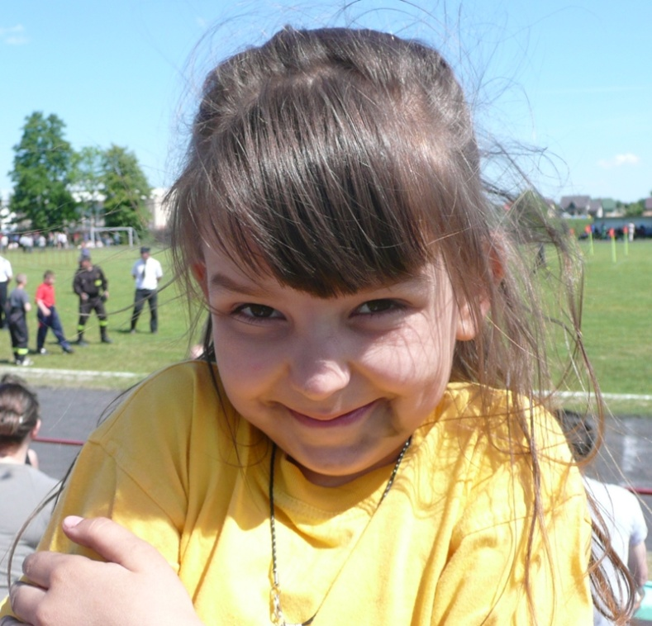
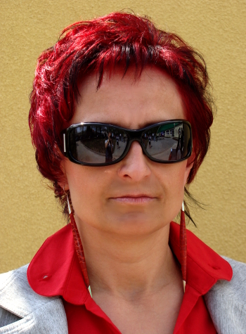
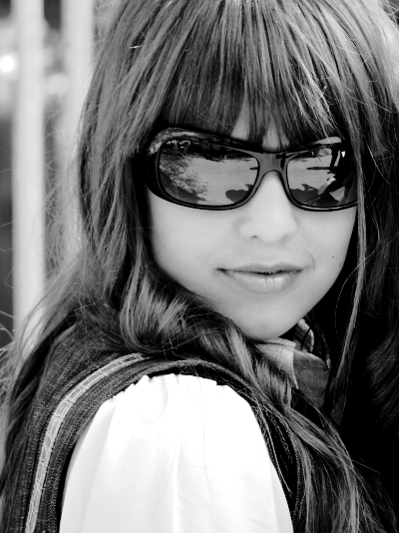
Moja rodzina, to trzy pokolenia kobiet: babcia, mama, moje dwie siostry Ania i Magda i ja - Julka.

Slide 3
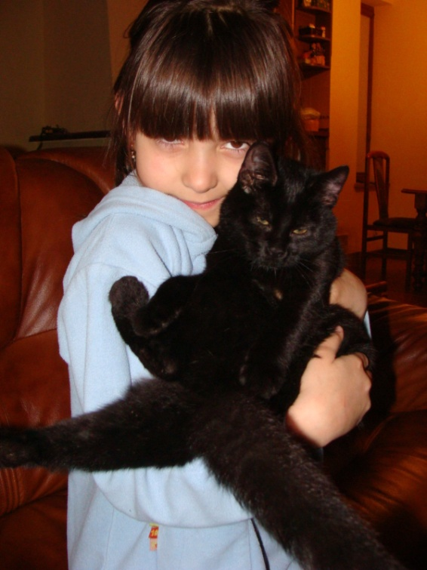
Gdy wybieramy się razem na wycieczkę śmiejemy się, że jedziemy na „Zlot Czarownic”. Mamy też kota. Nazywa się Cookie.

Slide 4
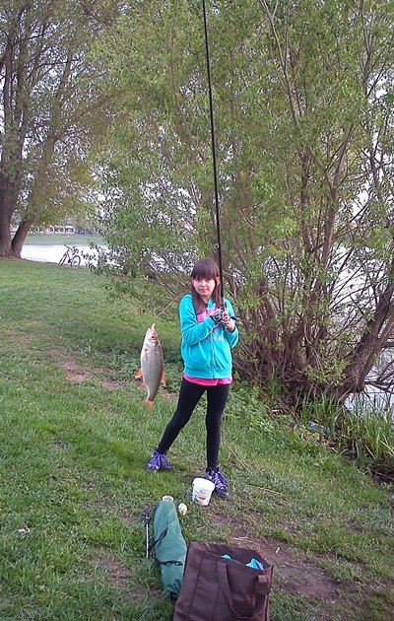
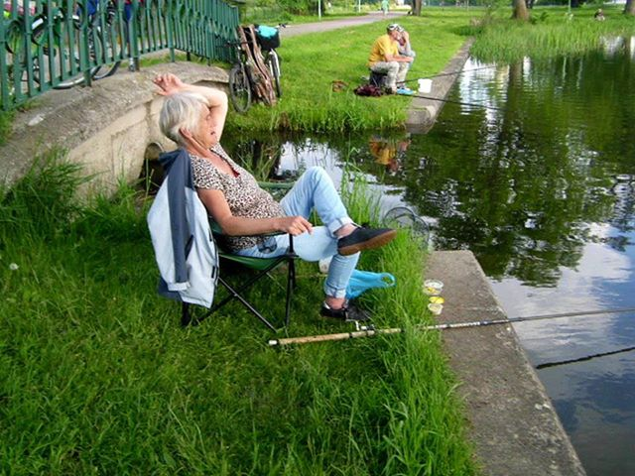
Moja babcia Halina, to mama mojej mamy. Spędza z nami dużo czasu i uwielbia łowić ryby. To dzięki niej złapałam swoją pierwszą płotkę.

Slide 5
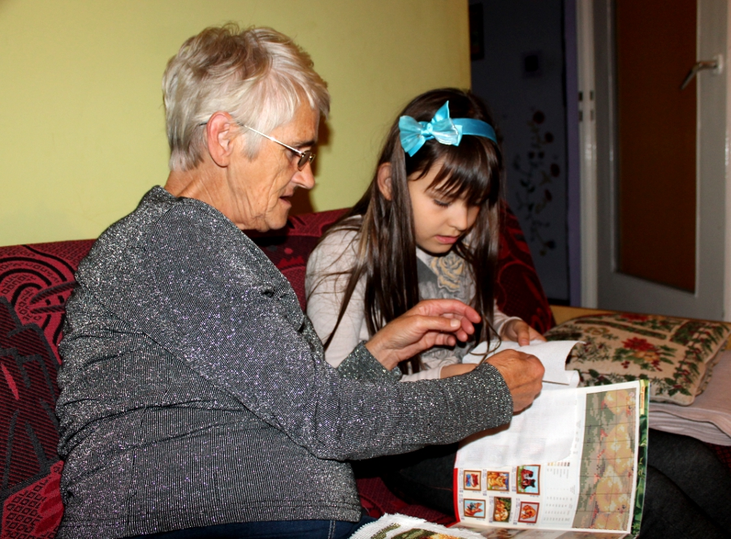
Jej pasją jest też wyszywanie. To od niej nauczyłam się jak sprawnie posługiwać się igłą!

Slide 6
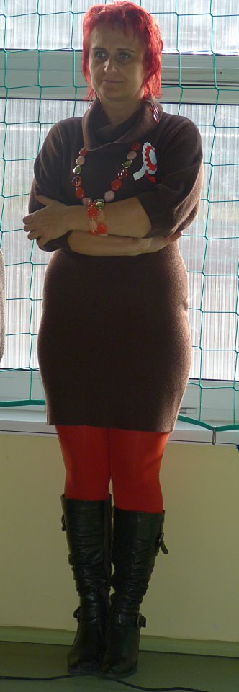
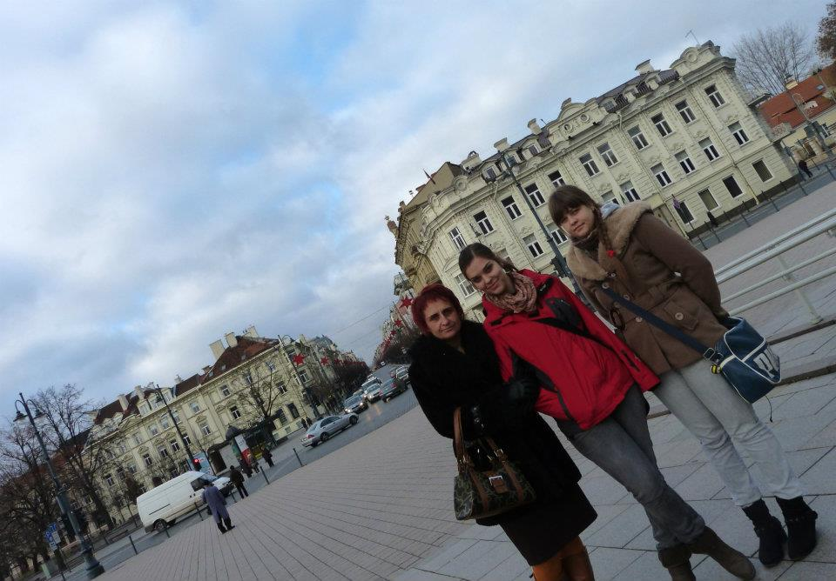
Moja mama Kasia jest nauczycielką. Uczy matematyki i prowadzi Klub sportowy „SPRINT”. Jest radną Gminy Suwałki. Jestem z niej bardzo dumna!

Slide 7
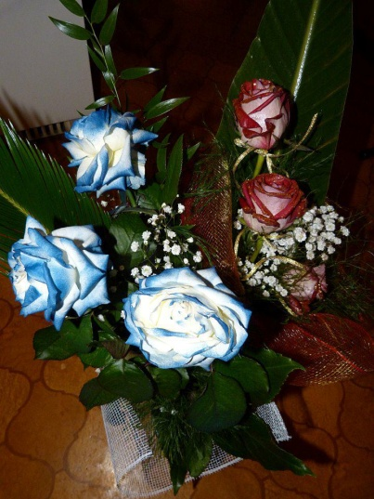
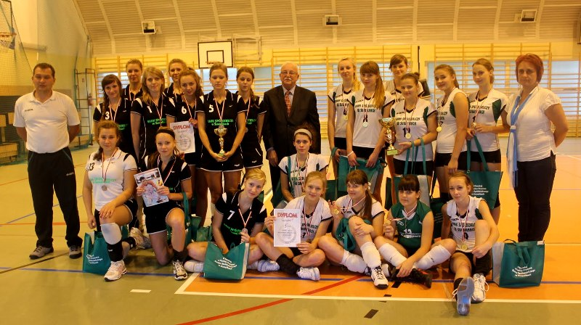
Mama lubi czytać książki, bierze z nami udział w różnych konkursach. Lubi pomagać młodzieży. Ja i Magda gramy w mamy Klubie w siatkówkę. Mama kocha niebieskie róże.

Slide 8
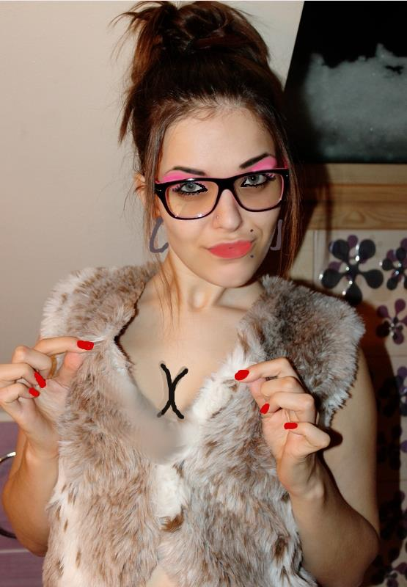
Moja najstarsza siostra Ania ma 19 lat i właśnie zdała maturę.

Slide 9
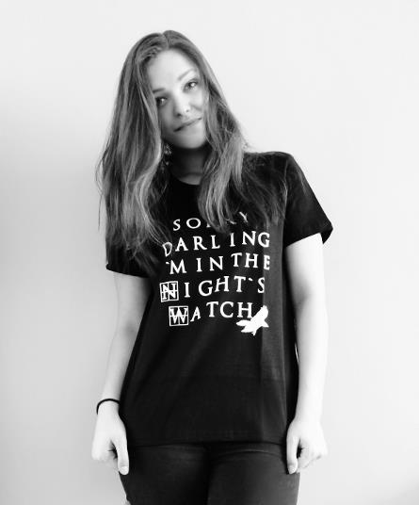
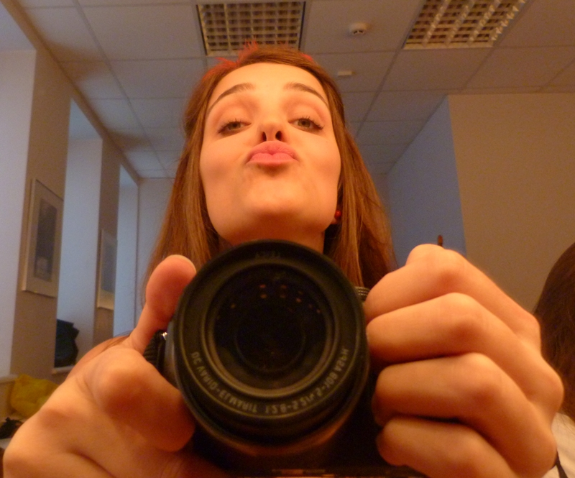
Wypija mnóstwo herbaty. Jej idolem jest Elvis Presley. Uwielbia grać na gitarze i robić zdjęcia. Sądzę, że będzie doskonałym fotografem.

Slide 10
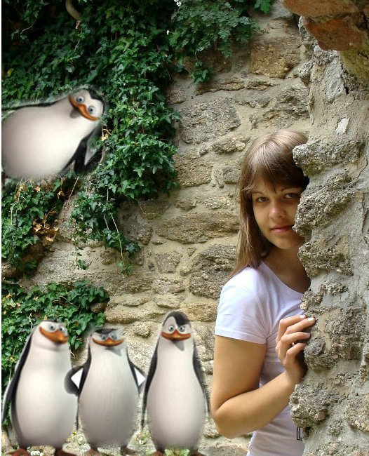
Moja druga siostra ma na imię Magda. Ma 18 lat i jej pasją jest gra w siatkówkę.

Slide 11
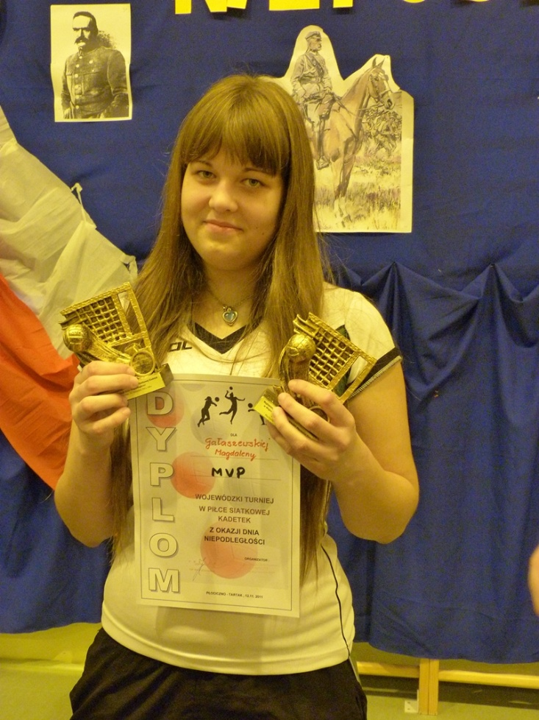
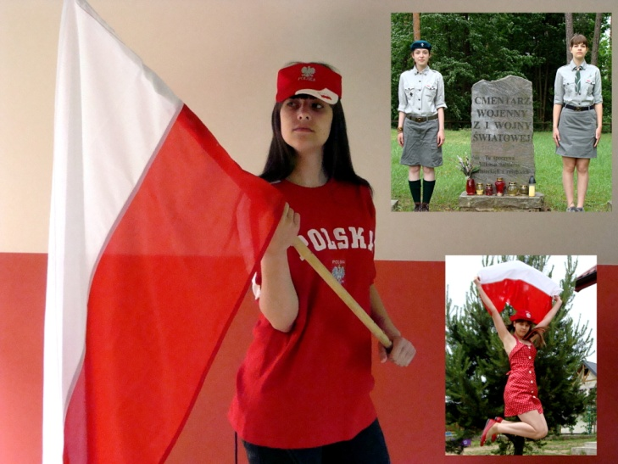
Siatkówka to całe jej życie. Jej idolem jest Bartosz Kurek.

Slide 12
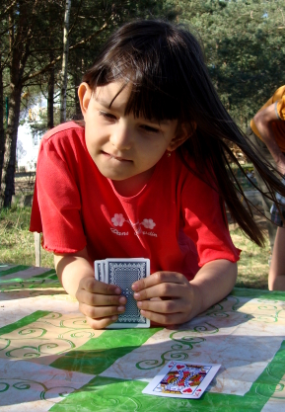
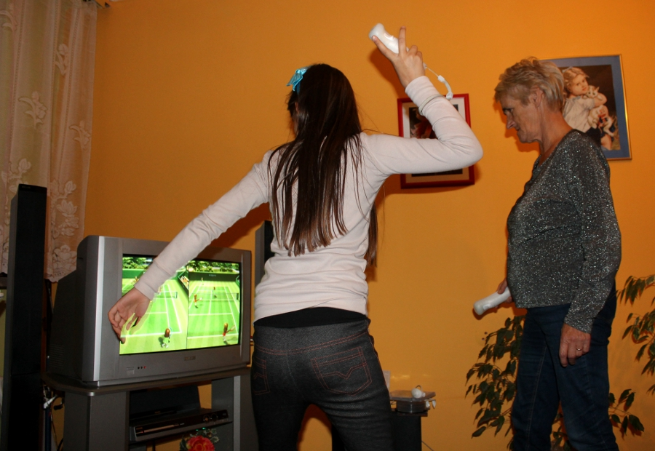
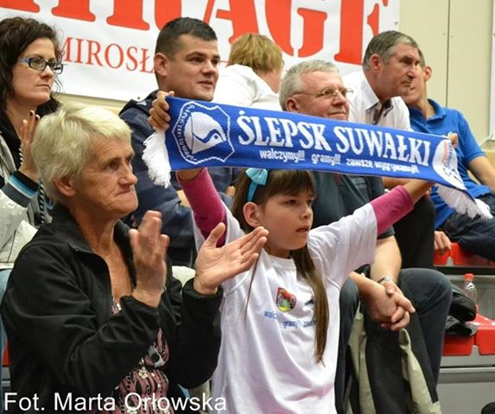
No i ja - Julka. Mam 11 lat, gram w siatkówkę, dobrze się uczę. Lubię czytać książki i grać w karty.

Slide 13
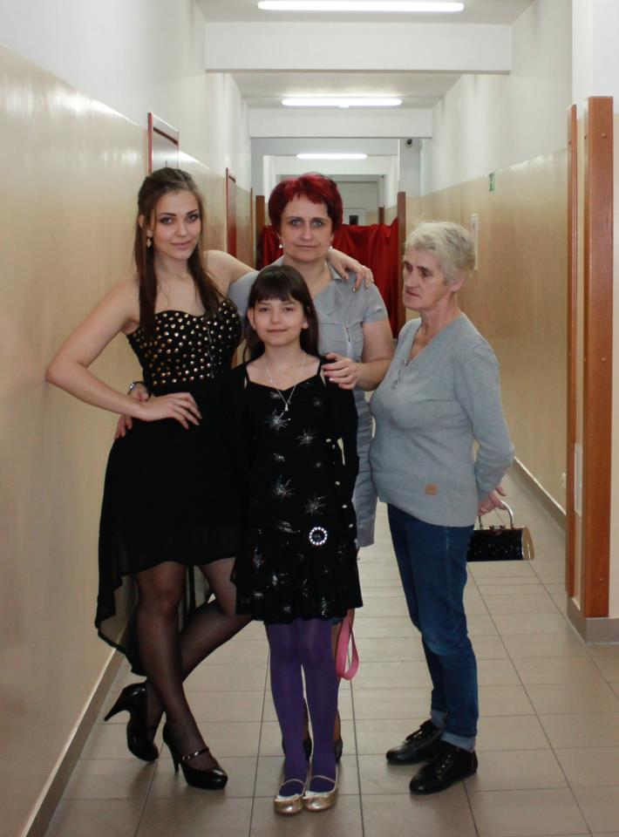
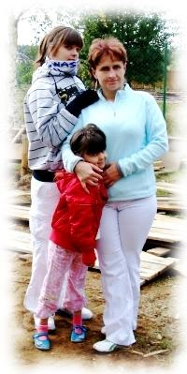
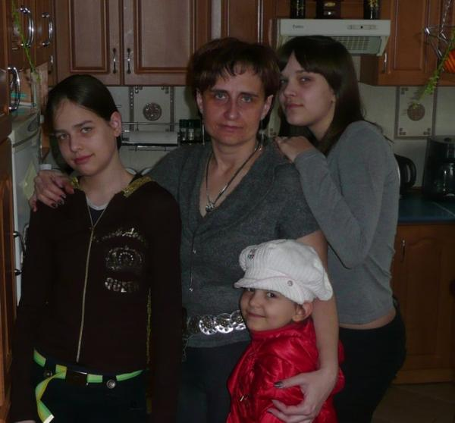
Największą frajdę sprawia mi jak spędzam czas z mamą, babcią i siostrami.

Slide 14
Lubimy razem spędzać czas organizując wycieczki do lasu na poziomki czy grzyby. Chodzimy też na spacery i wspólne zakupy.

Slide 15
Niedługo wybieramy się na spływ kajakowy. Nigdy nie byłyśmy razem jednak na Cisowej Górze, Stańczykach czy w kinie.

Slide 16
Planując swój wymarzony dzień z rodziną chciałabym zobaczyć okolice, w których jeszcze nie byłam, a są tak blisko.

Slide 17
Bo jak mówi przysłowie „…swego nie znacie…”. A ja marzę, żeby pojechać na most w Stańczykach czy zjechać na tyrolce.

Slide 18
Mój wymarzony dzień z rodziną to trasa z Suwałk na Cisową Górę, potem do Smolnik i do Udziejka. Aż wreszcie przez Bachanowo do Stańczyk. Na koniec kolacja w pizzerii i seans w kinie.

Slide 19
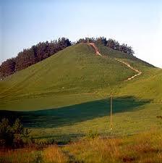
Wycieczkę rozpoczniemy od wejścia na Cisową Górę. Tam zrobimy śniadanie - mały piknik. Mama kupi napoje, owoce i przygotuje czekoladowe babeczki.
Koszt pikniku: 5 x 5 zł = 25 zł

Slide 20
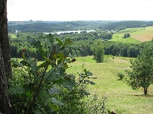
Potem pojedziemy do Smolnik na platformę widokową „U Pana Tadeusza”, żeby popatrzeć przez lornetkę na panoramę Suwalskiego Parku Krajobrazowego.
Koszt : 5 x 4 zł = 20 zł

Slide 21
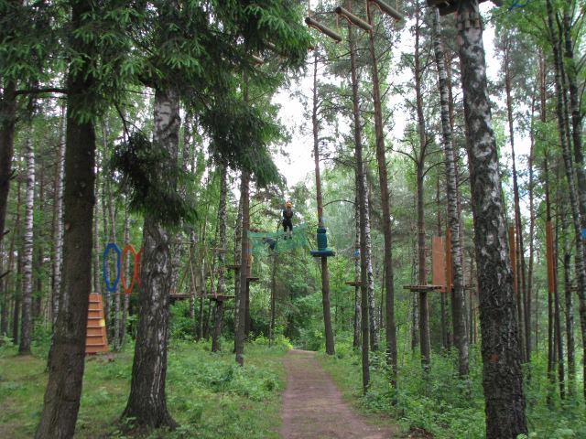
I nareszcie wybierzemy się do Parku Linowego w Twierdzy Jaćwingów. Już nie mogę się doczekać żeby zobaczyć mamę i babcię chodzące na trasach linowych czy zjeżdżające na tyrolce.
Koszt : 5 x 30 zł = 150 zł

Slide 22
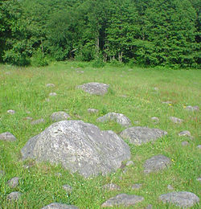
Zmęczone, ale zadowolone pojedziemy do Bachanowa nad Czarną Hańczą. Tam, przy jednym z najsłynniejszych głazowisk zjemy lunch przygotowany przez babcię i mamę.
Koszt : 5 x 10 zł = 50 zł

Slide 23
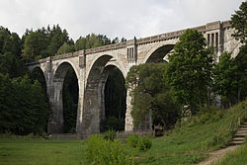
Nadszedł czas na Stańczyki. Są tu jedne z najwyższych mostów w Polsce. Zawsze chciałam wejść na nie.
Koszt : 5 x 4 zł = 20 zł

Slide 24
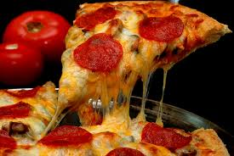
Po tak długiej wycieczce przyszedł czas na zasłużoną kolację. Wszystkie lubimy pizzę, więc będzie uczta w stylu włoskim. Trzy duże pizze i do tego zimne napoje… mhhh już mi leci ślinka.
Koszt : 3 x 32 zł + 5 x 4 zł = 116 zł

Slide 25
I na koniec dnia wspólny wypad do kina w Suwałkach. Zawsze marzyłam, żeby zabrać mamę, babcię i siostry na jakiś fajny seans. Przygody Thora na pewno im się spodobają.
Koszt : 2 x 20 zł + 3 x 18 zł = 114 zł

Slide 26
I na koniec dnia wspólny wypad do kina w Suwałkach. Zawsze marzyłam, żeby zabrać mamę, babcię i siostry na jakiś fajny seans. Przygody Thora na pewno im się spodobają.
Koszt : 2 x 20 zł + 3 x 18 zł = 114 zł

Slide 27
Koszt naszej wycieczki dla 5 osób wyniesie - 495 zł. Czas spędzony razem– BEZCENNY!

Slide 28
Lubimy spędzać czas wspólnie. Babcia uczy się od nas, my od niej i od mamy. Najważniejsze jednak, że spędzamy czas razem a do tego kreatywnie i spontanicznie.

Slide 29
Wiem, że dla niektórych moja wymarzona wycieczka wyda się banalna.
Ale to MOJA WYCIECZKA.
I będę dumna, gdy będę mogła na nią zabrać babcię, mamę i siostry.

Slide 30
…bo pamiętajcie, nieważne gdzie, ważne z kim spędza się czas. Bo więzi rodzinne są najważniejsze!

Slide 31
W swojej prezentacji wykorzystałam: - zdjęcia z albumu rodzinnego, - zdjęcia ze strony www.wikipedia.pl

